Slide 1







Slide 2

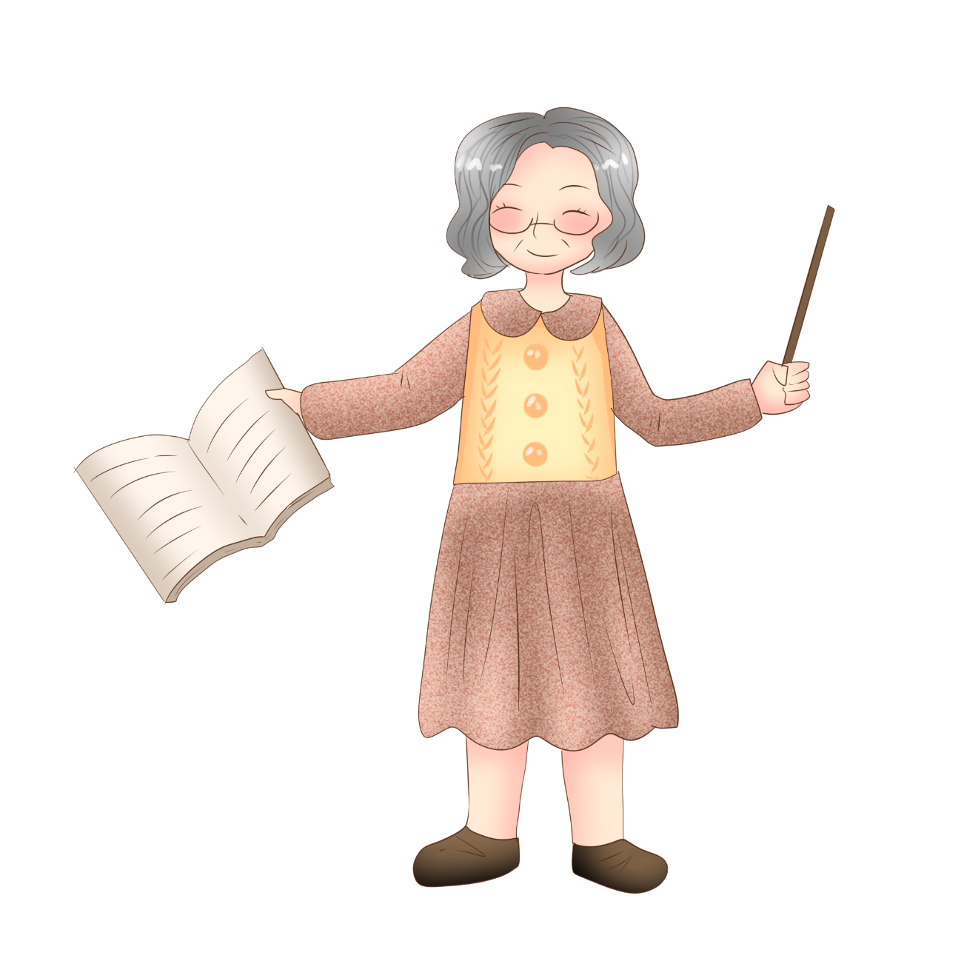
3. Xử lý tình huống khi có sự cố không an toàn

Slide 3
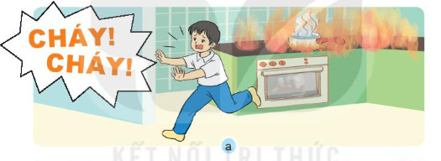
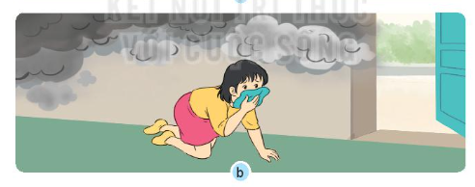
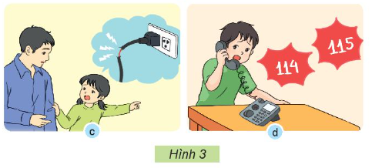
Dựa vào những hình dưới đây, em hãy nêu cách xử lí tình huống khi có sự cố mất an toàn?

Slide 4




Mô tả các tình huống không an toàn được mô tả trong hình 3 là gì?
Các nhân vật trong hình đã xử lí tình huống đó như thế nào?

Slide 5


Khi có tình huống không an toàn xảy ra cần gọi ngay cho người lớn đến giúp hoặc gọi đến các số điện thoại khẩn cấp.

Slide 6
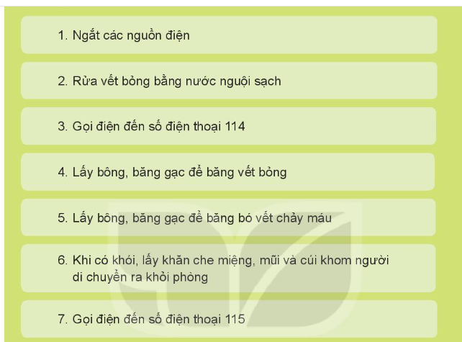

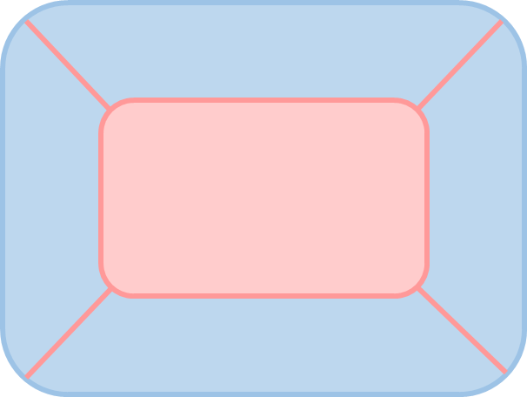
Em hãy sắp xếp các thẻ mô tả cách xử lí một số tình huống vào bảng cho phù hợp.
Tình huống | Cách xử lí
Bỏng | ?
Cháy/Khói | ?
Điện giật | ?
Cắt/Đâm (vật nhọn) | ?
Thảo luận nhóm

Slide 7
Tình huống | Cách xử lí
Bỏng
Cháy/khói
Điện giật
Cắt/đâm (vật sắc nhọn)
Rửa vết bỏng bằng nước nguội sạch
Lấy bông, băng gạc để băng vết bỏng
Khi có khói, lấy khăn che miệng, mũi và cúi khom người di chuyển ra khỏi phòng
Gọi điện đến số 114
Ngắt các nguồn điện
Gọi điện đến số 115
Lấy bông, băng gạc để băng bó vết chảy máu.

Slide 8


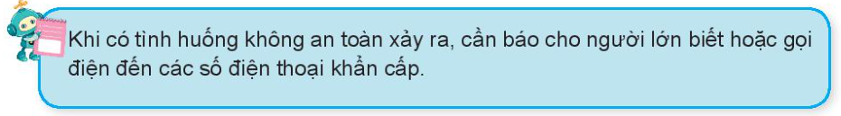

Slide 9


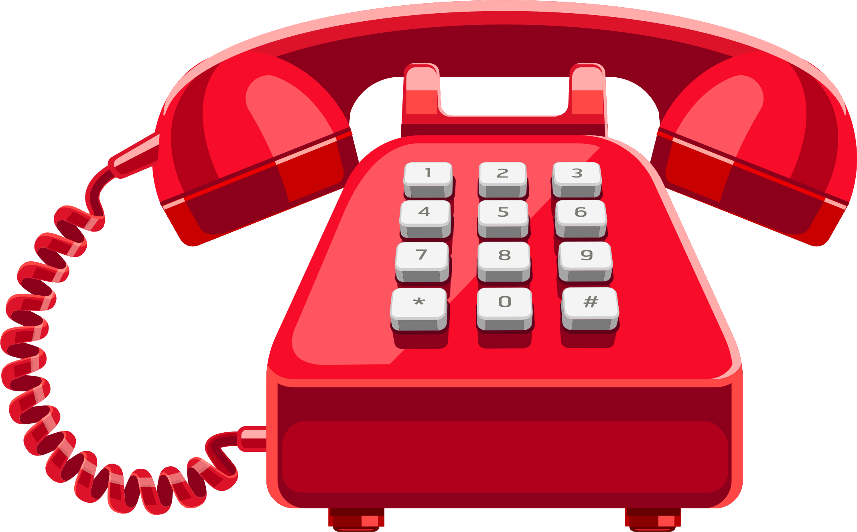

Slide 10



